Slide 1
Lage national
08.10.2021

Slide 2
Überblick Kennzahlen
Bestätigte Fälle |  |  | 7-Tage-Inzidenz (7-TI) |  |  | DIVI-Intensivregister Datenstand 07.10. 12:15 Uhr |  | Impfmonitoring Datenstand 07.10.
Gesamt¹ | aktive Fälle² |  | Gesamt-Bevölkerung | Anzahl Kreise mit 7-TI > 25/100.000 EW |  | Veränderung der Fälle zum Vortag auf ITS |  | Anzahl Impfungen seit dem Vortag
+10.429 | +700 |  | 63,8 | +2 |  | +17 |  | Erstimpfungen: +55.149
(4.293.807) | [ca. 125.400] |  | Fälle/100.000 EW | [375/411] |  | [1.374] |  | Zweitimpfungen: +90.084
Hospitalisiert¹ | Genesene³ |  | Hospitalisierte gesamt | Anzahl Kreise mit 7-TI > 50/100.000 EW |  | Anteil COVID-19-Belegung an Gesamtzahl der betreibbaren ITS-Betten |  | Anzahl Geimpfter insgesamt mit mindestens einer/mit vollständiger Impfung^{4, 5}
+474 | +9.600 |  | 1,67 | +5 |  | 6,1 % |  | N1: 56.846.361
(296.746) | (ca. 4.074.300) |  | Fälle/100.000 EW | [247/411] |  |  |  | N2: 54.038.360
Verstorbene¹ |  |  | Hospitalisierte ab 60 Jahre | Anzahl Kreise mit 7-TI > 100/100.000 EW |  | Erstaufnahmen auf ITS |  | Anteil Geimpfter insgesamt mit mindestens einer/mit vollständiger Impfung
+86 |  |  | 3,18 | +14 |  | +83 |  | N1: 68,4 % ⁴
(94.113) |  |  | Fälle/100.000 EW | [59/411] |  |  |  | N2: 65,0 % ⁵
Notes:
Quelle: Lagebericht (aktuelle Automatisierung)

Slide 3
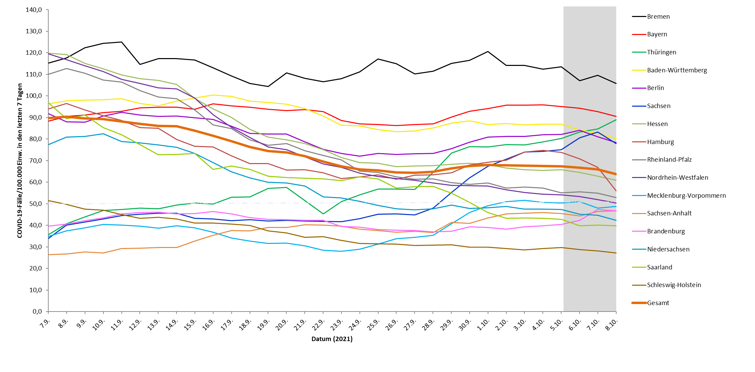
Verlauf der 7-Tage-Inzidenz der Bundesländer
Notes:
Quelle: Datei BL_Grafik_Meldedatum_Cube_XX-YY-2021 im Tagesordner oder im Automatisierungsordner als png, wobei bei er ersteren Datei auch eine Grenze bei 50/100.000 eingezeichnet ist (bzw. bei 25/100.000 bei niedrigen Fallzahlen)

Slide 4
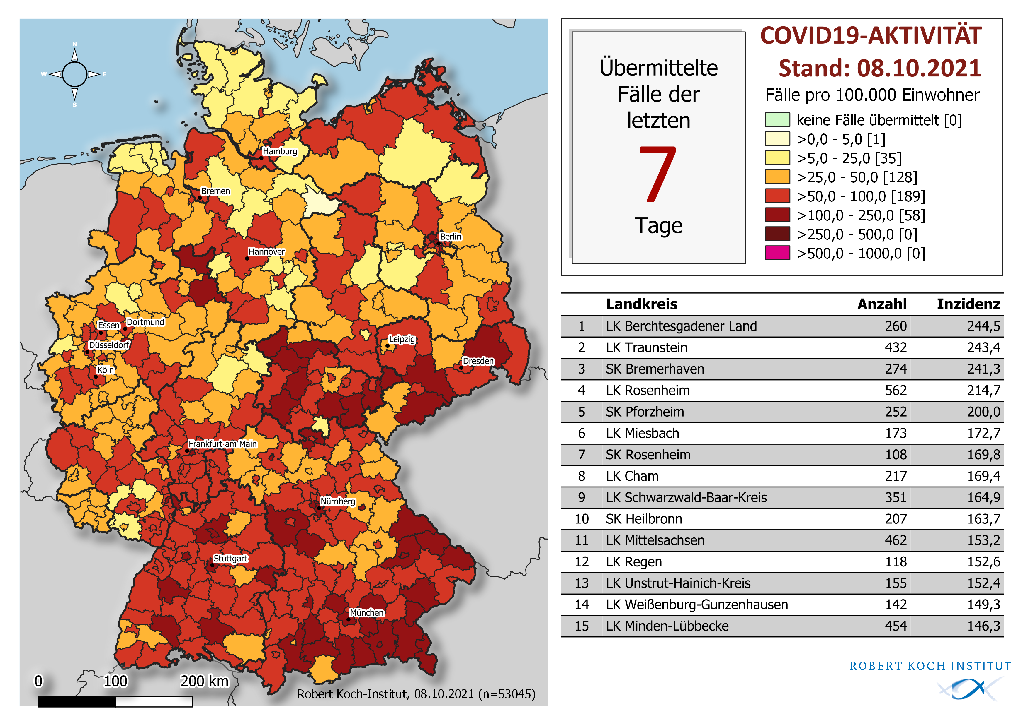
Geografische Verteilung 7-Tage-Inzidenz nach Landkreis
Notes:
Quelle: Lagebericht (Automatisierung)

Slide 5
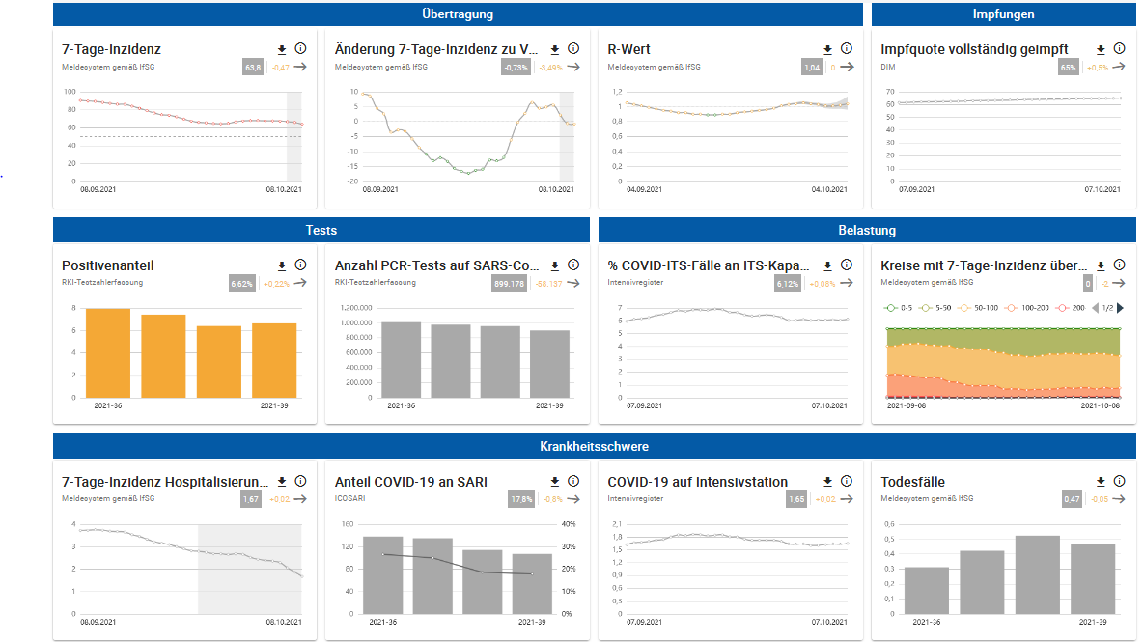

Slide 6
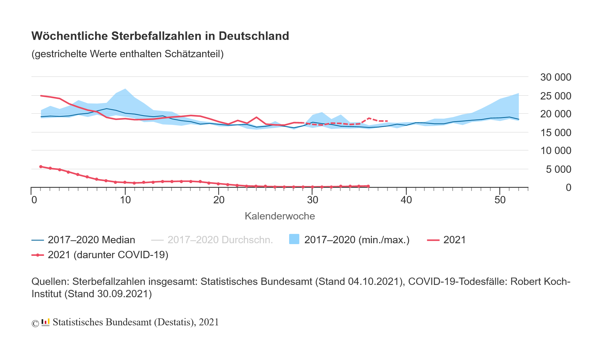
Sterbefallzahlen Deutschland
Notes:
Quelle: https://www.destatis.de/DE/Themen/Querschnitt/Corona/Gesellschaft/bevoelkerung-sterbefaelle.html, Datei ist als PNG-Format downloadbar

